Slide 1
大型热电联产机组
低位能供热技术研究与应用
国电科学技术研究院北京分院
北京国电蓝天节能科技开发有限公司
报告人： 徐则林
2015 年 12 月 27 日

Slide 2
汇报提纲
项目背景
节能原理
系列低位能分级研究成果介绍
太原古交重大供热工程项目介绍
示范应用项目及经济社会效益
推动行业科技进步的作用和意义
关于推广京津冀协同供热的意义
推动行业科技进步的作用和意义

Slide 3
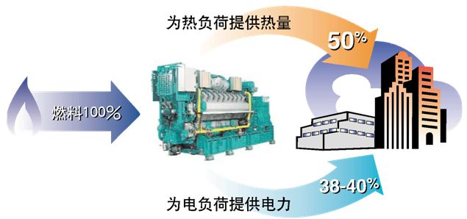
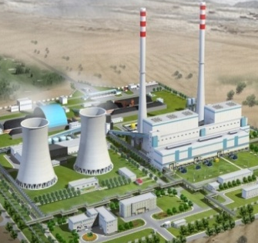
热电联产是能源高效利用、节能减排的重要途径
  虽然热电联产机组既发电又供热，实现了初步能源分级利用，有效减少冷源损失，提高能源利用综合效率。随着热力学应用技术的不断研究，发现传统的供热技术在加热过程中熵增和㶲损失很大、有很大节能潜力，国电蓝天公司根据多年研究、研发了热电联产“低位能供热技术”四个类型技术，适用不同供热规模的设计、改造，对大规模的采暖供热可节约有用能60%左右。
  传统热电联产机组按有用能“㶲”计算相当供热煤耗22kg/GJ左右。若纯凝机组改抽汽供热，亚临界或超临界机组供热煤耗在27kg/GJ左右。低位能技术供热煤耗8-12kg/GJ左右
仅考虑锅炉效率，不同供热形式煤耗对比

Slide 4
低位能的有效利用具有巨大的国家需求与市场需求
  低位能供热技术可大幅降低热源蒸汽参数、实现机组余热利用冷源损失基本为零，在节能减排造福民生中具有重要的战略意义。2014年，我国北方地区城镇采暖面积达120亿平方米，城镇集中供热面积为71亿平方米。采暖用能超过1.8亿吨标准煤，不仅消耗了大量能源，还带来了严重的环境问题，是我国北方地区冬季雾霾的主要成因之一。与此同时北方地区电力、钢铁、水泥、有色金属、石化等行业仍有约3亿吨标准煤低品位余热资源尚未利用。但是热电联产在城市集中供热占比只有1/3左右，全国在用供热锅炉近50万台。小锅炉的供热煤耗在50-65kg/GJ左右。
  纯凝发电机组由于装机容量过剩，造成运行负荷率低、煤耗高，巨大的余热量排放到大气中没有被利用。许多机组常年均处在60%以下电负荷运行，造成主机及辅机设备长期处在低效区运转，所以研究余热利用、提高资源综合利用效率，显得非常紧迫。
  然而，全国各地为了当地的节能减排还在申请建设热电联产机组，这将进一步加剧发电产能过剩、余热排放增加。。
  低位能分级混合加热技术、结合大温差远距离送热、这些技术的突破，为在役纯凝机组改供热提供重要的技术基础，这样可有效的提高存量资产的利用率，相对减少了发电企业产能过剩，实现大幅节能减排。优化社会资源的配置。

Slide 5
大容量热电联产技术进步面临紧迫需求
1
2
3
  热电联产技术现状-抽汽供热
主要优势 中、低压缸连通管抽汽进入热网加热器一次加热完成，系统简单、投资少。
存在问题 抽汽参数过高，与供热热网参数不匹配，造成高品位能量浪费、余热利用不完善；㶲效率不到35%；机组供热能力不足。
  抽汽供热系统图
电厂 | 机组容量 | 抽汽压力和抽汽量
山西太原第二热电厂 | 300MW | 0.4MPa ,500t/h
内蒙古京能康巴什热电厂 | 350MW | 0.42MPa ,500t/h
内蒙古锡林电厂 | 300MW | 0.9MPa, 200t/h
河北三河发电厂 | 350MW | 0.8MPa, 300t/h
山西兴能电厂 一期 | 300MW | 0.8MPa, 400t/h
山西兴能电厂二期 | 600MW | 1.0MPa ,700t/h

Slide 6
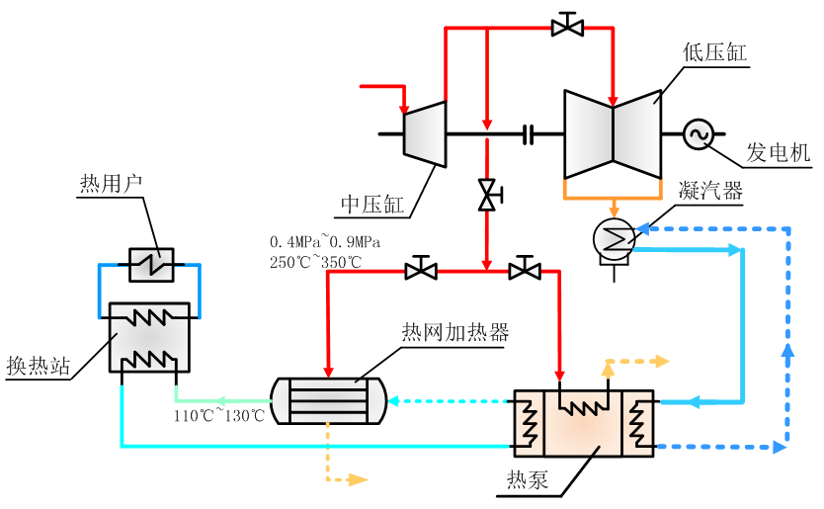
大容量热电联产技术进步面临紧迫需求
1
2
3
  汽轮机余热部分利用-热泵供热技术
主要优势 供热能力增大，可部分利用汽轮机低品位的余热。
存在问题 需要大量高品位抽汽作为驱动和尖峰加热；发电功率损失大、火用效率低；系统复杂；投资很大、设备寿命短，一般不到10年时间。
  热泵供热系统图
电厂 | 驱动抽汽参数
赤峰富龙热力有限责任公司 | 0.3MPa
大同第一热电厂2×135MW | 0.4Mpa
神头二电厂2×500MW | 0.5MPa 260℃
山西和信热电厂热泵供暖项目2×600MW | 0.45MPa 250℃
国电大同发电有限责任公司 | 0.98MPa 355℃
内蒙古东胜热电2×330MW | 0.4MPa 242.4℃

Slide 7

1
2
3
低位能分级加热技术应运而生
热电联产在热源侧，存在巨大的节能潜力
目前热电联产的主要问题：一是设计热网供水温度高达110-150℃，实际运行温度90-110℃；二是热源参数偏高、一般加热蒸汽温度达到240℃—350℃、蒸汽压力0.3—1.0MPa，热源温度高于供水温度100—200℃，造成㶲损失大。
如何有效解决这个问题？

Slide 8
2、节能原理
热力学第一定律把各种不同形式的能量的数量联系了起来说明不同形式的能量可以相互转换，且在转换中数量守恒。
热力学第二定律进一步指出，不同形式能量的品质是不相同的，表现为转换为功的能力不同。因此，能量除了有量的多少外还有品质的高低，㶲就是衡量能量品质高低的指标。
㶲（ Exergy ）：
当系统由一任意状态可逆地变化到与给定环境相平衡的状态时可以做的最大理论功，称为㶲。用Ex表示。
“火无”（Anergy）：
理论上不能转化为有用功的能量（不能转化为㶲的能量）叫“火无”。用An表示。
理论上所有能量都是由㶲和“火无”两部分组成的。

Slide 9
2、节能原理
热流㶲算例：
设工质从锅炉吸收热时的平均吸热温度为350℃，锅炉平均放热温度为900℃，放热量为100kJ，求这一过程的㶲损失为多少。设环境温度T_{o}为293K。
将锅炉和工质构成一孤立系统，孤立系统的做功能力损失即为㶲损失。
工质吸热时的㶲升为：
（1）
热源放热时的㶲降为：
（2）
换热过程中的㶲损失△ E_{X}为：
（3）
公式（3）说明，当冷流体温度T_{A}与热源温度T_{B}差值越小，换热过程中的㶲损失△E_{X}越小。这说明在辐射换热的过程中，换热温差越小，换热过程中不可逆程度越小，㶲损失越少。

Slide 10
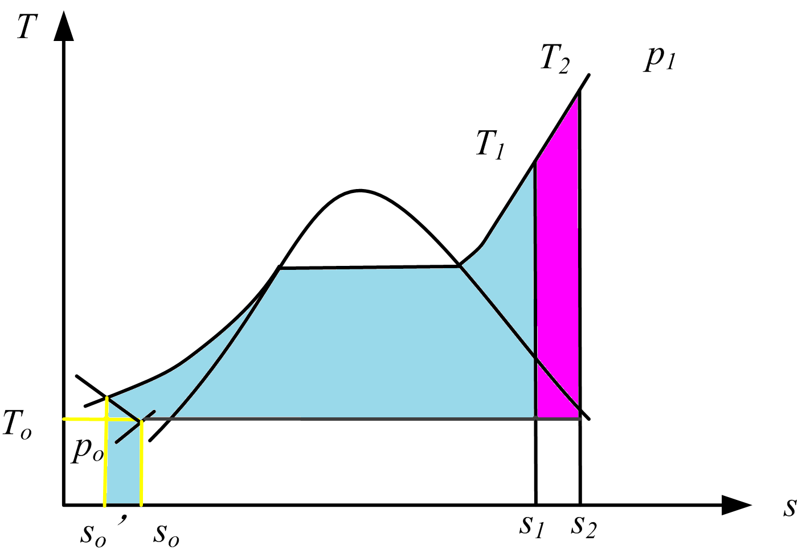
2、节能原理
蒸汽的焓㶲与温度：
T₂>T₁，ex₂>ex₁
蒸汽压力不变时，温度越高，蒸汽的焓㶲越大，其热量的品质越高；

Slide 11
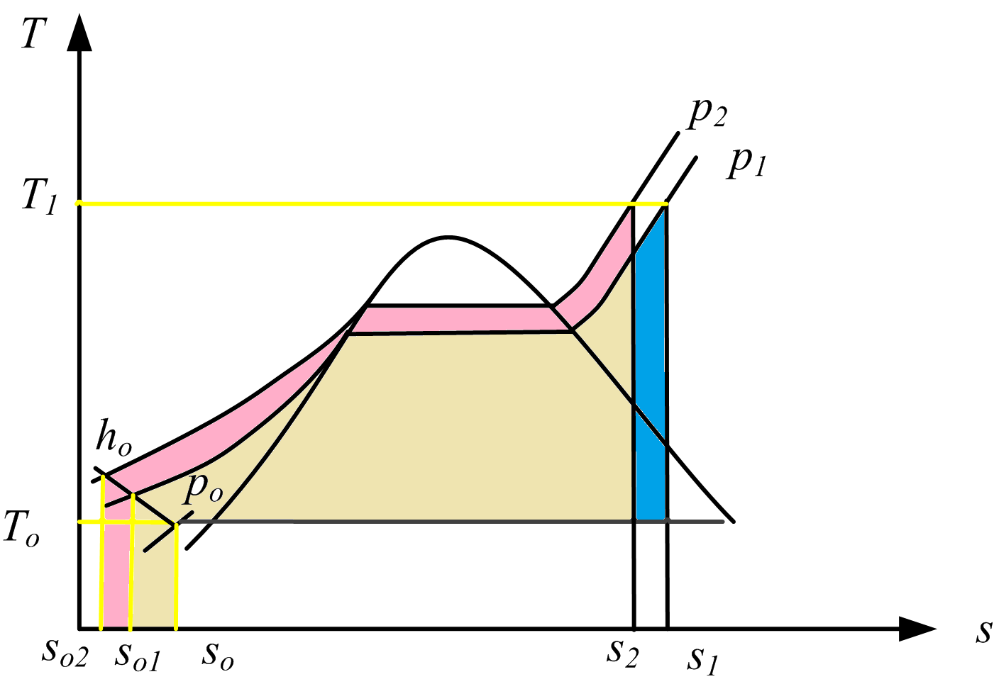
2、节能原理
蒸汽的焓㶲与压力：
p₁<p₂，ex₁<ex₂
蒸汽温度不变时，压力越大，平均温度越高，其焓㶲越大，其热量的品质越高；

Slide 12
2、节能原理
在对流换热器中的㶲损失：
在换热量及冷流体进出口温度不变的情况下，如何最低限度的减少换热过程中的㶲损失？

Slide 13
2、节能原理
当冷流体进出口参数及供热量不变时，降低换热过程中
热流体的平均温度是减少对流换热器内㶲损失的直接途径
证明：假设换热量及冷流体进出口温度不变；热流体A平均温度为T_{A}，热流体B平均温度为T_{B}，T_{A}>T_{B}，比较△E_{XA}与△E_{XB}
由此可证，热流体平均温度越低，㶲损失越小

Slide 14
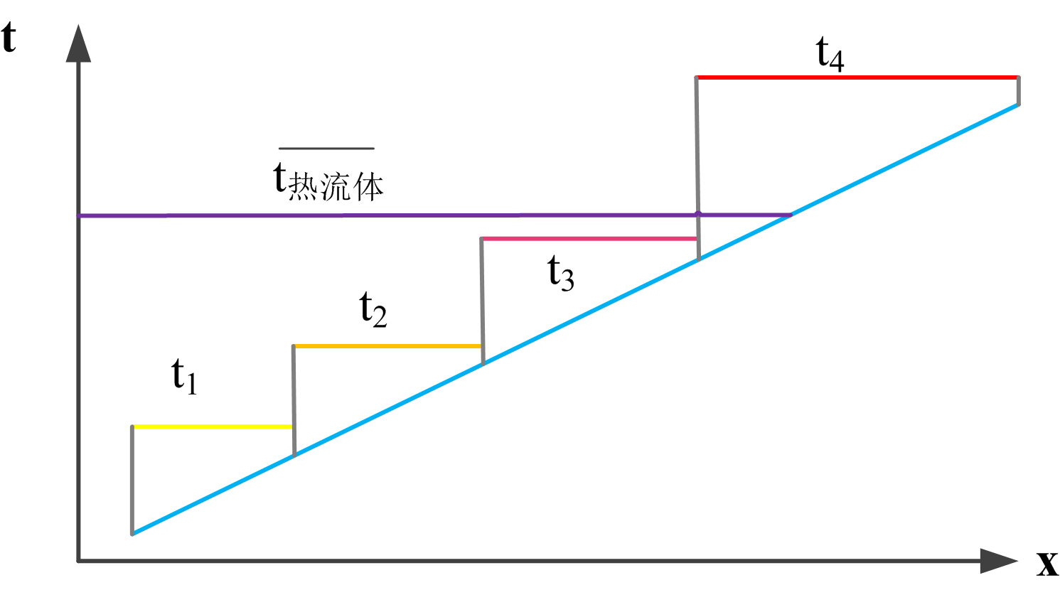
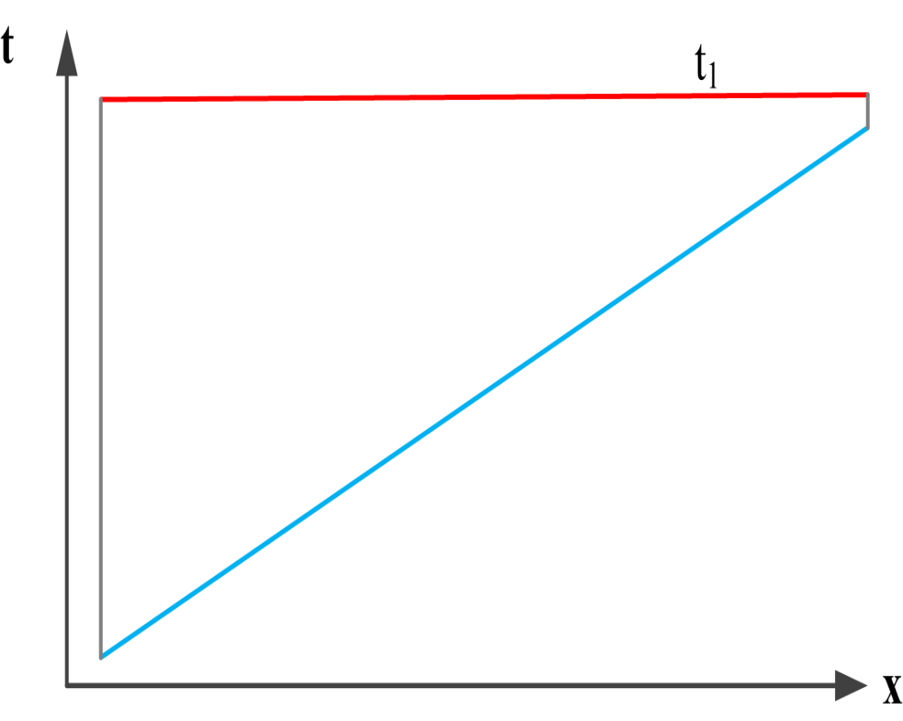
2、节能原理
采用分级加热系统是降低换热过程中热流体平均温度的重要手段。
（a）分级加热系统
（b）传统抽汽供热系统
以古交项目为例：分级加热系统热源的平均压力为0.072MPa，平均温度为90.74℃，平均供水温度为84.2℃；古交项目（一、二期乏汽）分级加热系统热源的平均压力为35.6kPa，平均温度为73.1℃，平均供水温度为82.2℃，实现了平均热源温度低于供水温度。在传统观念中是不可想象的。

Slide 15

2、节能原理
传统供热方式的 损失分析：
传统的热电联产是按照能量守恒理论为基础（即热力学第一定律），加热方式为一次完成，没有充分考虑热能的质量分级利用，形成了不科学的供热设计规范,不合理的系统布置和设备配置，加热的热源温度比供出的热水温度高120—200℃以上，这样大的传热温差、一般机组平均供出1㎏蒸汽有500kJ以上可转换为动力能（机械能或电能）的有用能而以热能的形式传给了热网系统。
低位能技术的节能意义：
热能分级：设计一个能达到从用户需求、能量分级利用、废热回收、综合利用效益最大的“低位能供暖系统”及关键设备，这就是我们目前研究的重大节能技术措施。研究结果认为：在大规模的城市集中供热中、它将比传统的供热方式节约有用能50%—70%。“低位能供暖系统”，基本上可以实现加热蒸汽的热源平均温度与供出的热水温度基本相等，从系统中每供1公斤蒸汽的热量、与传统供热方式比多转换成动力能320千瓦。
电能和机械能是珍贵的高级能量，一度电的当量热能是3600KJ，但生产一度电要消耗热能9000KJ，所以用电作为大规模的采暖是不可取的

Slide 16
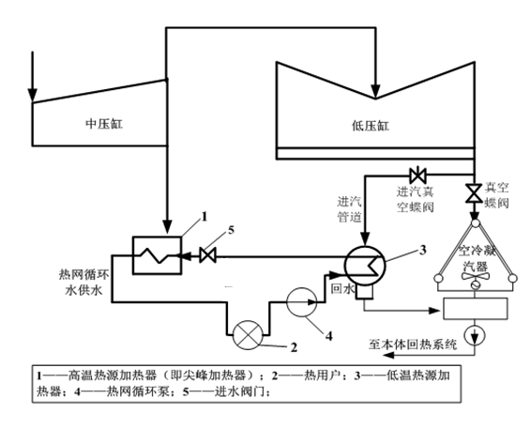
3、研究成果之一“低位能分级混合加热优质供暖系统”
3.1 空冷机组低位能分级混合加热优质供暖系统
相比于常规中排直接供热系统，优质供暖系统实现节约有用能73%左右，在供热量足够大的条件下、采用地暖系统的热用户，从系统中每供1公斤蒸汽的热量、与传统供热方式比多转换成动力能474千瓦。
增发电量6%—13%左右、增加供热能力25%—30%、机组没有冷源损失，供热期低压缸效率提高5%—8% 。发电煤耗下降75g/kW.h。
平均供热蒸汽压119KPa、温度112℃、供热蒸汽焓值2699.43KJ/Kg，供出的热水温度90℃以上，从系统中每供1公斤蒸汽的热量、与传统供热方式比多转换成动力能321千瓦。

Slide 17
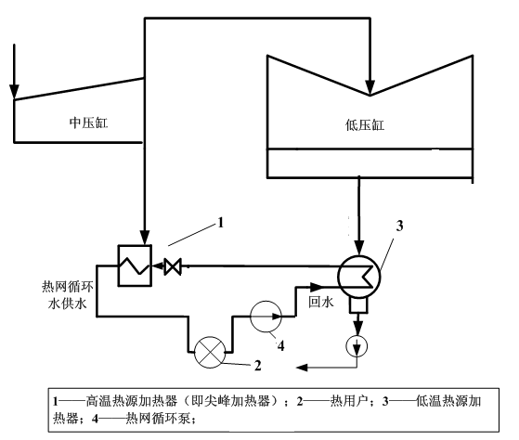
3、研究成果之二“低位能分级混合加热优质供暖系统”
3.2 湿冷机组低位能分级混合加热优质供暖系统
相比于常规中排直接供热系统，实现节约有用能73%左右。
在供热量足够大的条件下机组增加发电量13%左右、增加供热能力30%、机组没有冷源损失，供热期低压缸效率提高5%—8%，供热期发电煤耗下降70克/千瓦时以上。

Slide 18
3、研究成果之三“低位能分级混合加热优质供暖系统”
3.3 研究成果三 “拖动与采暖多用途动力供暖系统”
既满足发电厂风机、水泵拖动（驱动）所需动力，又能实现冬季采暖所需的加热热源，夏季纯凝发电加热凝结水并提高综合效率三个目标。
平均供热蒸汽压力37KPa、温度81℃、供出的热水温度85℃以上，从系统中每供1公斤蒸汽的热量、与传统供热方式比多转换成动力能500千瓦、蒸汽的有用能损失减少62.1%。
适用于机组容量大、供热规模小的在役机组，供热量在300—600万平方米的供热规模。
拖动与采暖多用途动力供暖系统。此系统及关键设备解决了长期连续运行的主要辅机汽动驱动小汽轮机的余热供热只能适应连续稳定的工业热负荷、不适应只有季节性需求的采暖热负荷的难题；双热源输出抽汽背压式小汽轮机实现了小汽轮机的排汽余热冬季供热、夏季回热加热凝结水的目标，达到蒸汽热能深度梯级利用，纯凝发电期低压回热蒸汽总量增加、相对热耗下降的目的。根据技术情报检索，此项技术是国际领先的具有先进代表意义的热电联产节能技术

Slide 19
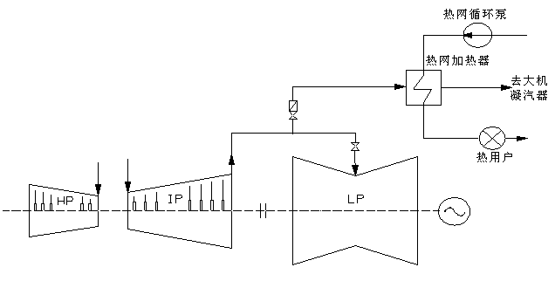
3、研究成果之四“低位能分级混合加热优质供暖系统”
3.4 研究成果四 “纯凝背压切换技术供暖系统”
与传统供热方式比，创新供热技术下的供热量增加40%以上，适应供热市场大而供热能力不足的改造，加热过程的 损失并没有减少，冷源损失已减少到零

Slide 20
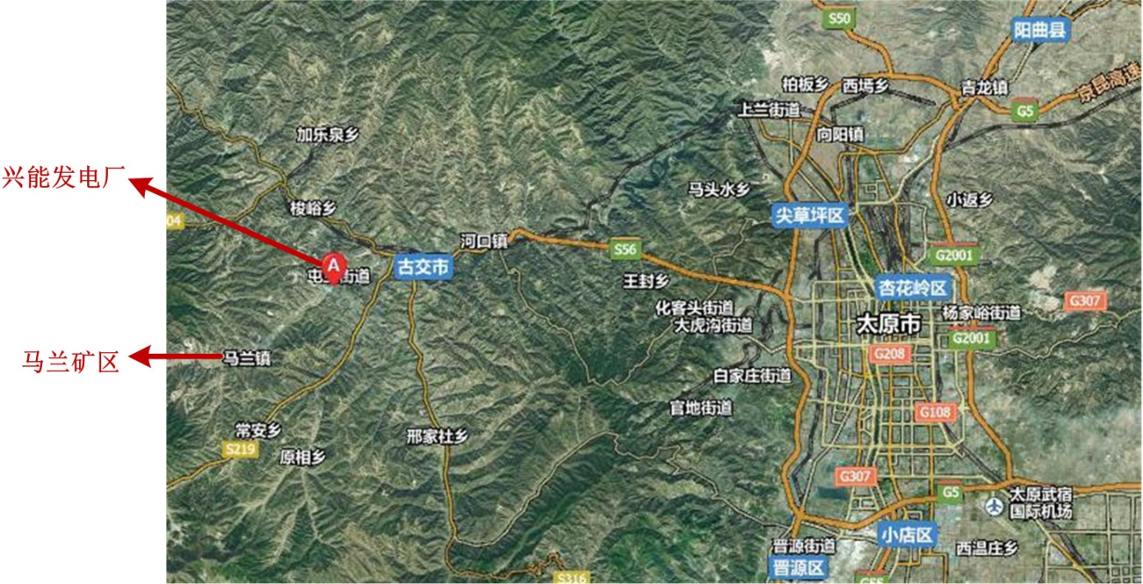
4、古交供热项目简介
项目背景：太原市处于黄土高原高寒地区，采暖期为151天。截止2012年底，太原市现状建筑供热面积1.46亿m²，热电联产集中供热面积仅为5500万m²，热电厂供热能力远远不能满足需求，市内供热很大程度上依赖于小锅炉、工业锅炉及居民自家生火炉取暖。每供1GJ热量消耗标准煤55公斤、能耗高对市区的污染严重。
山西兴能发电有限责任公司为太原市规划的八个主要热源点之一，要求一期供热改造实施后，承担起对太原市、古交市及电厂周边矿区的供热任务，供热能力需达到4500万m² 以上。
山西兴能发电厂位于山西省太原市西部山区的古交市。
兴能发电厂到太原市中继能源站的供热距离为37.8km。
兴能发电厂距古交市市区约6km；
兴能发电厂到古交市最远的二级换热站距离为17km；

Slide 21
4、古交供热项目简介
供热规模 总计供热负荷为4045MW；是一个由六台机组、五个热用户构成的较为复杂的供热系统，是目前国内规模最大、距离最远、技术领先的供热工程； 其中供热系统包括4台600MW机组及2台300MW机组；热用户则包括太原市、古交市、马兰矿区、屯兰矿区及厂区。
表1 太原市、古交市、马兰矿区、屯兰矿区供热面积
期限 | 供热区域 | 供热面积（万m² ） | 热负荷（MW ）
近期（2015年） | 太原(古交)市 | 3510 | 2160
 | 马兰矿区 | 131 | 117
 | 屯兰矿区 | 81 | 72
 | 电厂 | \ | 25
 | 合计 | 5212 | 2374
远期（2020年） | 太原（古交）市 | 7160 | 3795
 | 马兰矿区 | 162 | 135
 | 屯兰矿区 | 107 | 90
 | 电厂 | \ | 25
 | 合计 | 8269 | 4045

Slide 22
4、古交供热项目简介
改造方案：
  兴能发电厂从今年11月1日开始承担供热任务，为了尽快达到节能减排的目标，在兴能发电厂三期投运之前，依靠一期、二期机组进行供热通过梯级供热。
  针对现有两台600MW和一台300MW的空冷纯凝发电机组进行低位能供热技术改造，对一台300MW的机组进行抽汽改造；通过汽轮机排汽余热的直接利用，减少高品位供热抽汽量，多目标低成本挖掘供热源侧的最大供热潜力，解决传统技术机组供热能力不足、能耗高的问题。分别满足近程与远程热用户的需要，提高热网的输送能力。改造四台机组年供热能力达到2000万吉焦以上，三年内本地区具备集中供热条件的建筑使用面积为4500多万平米。

Slide 23
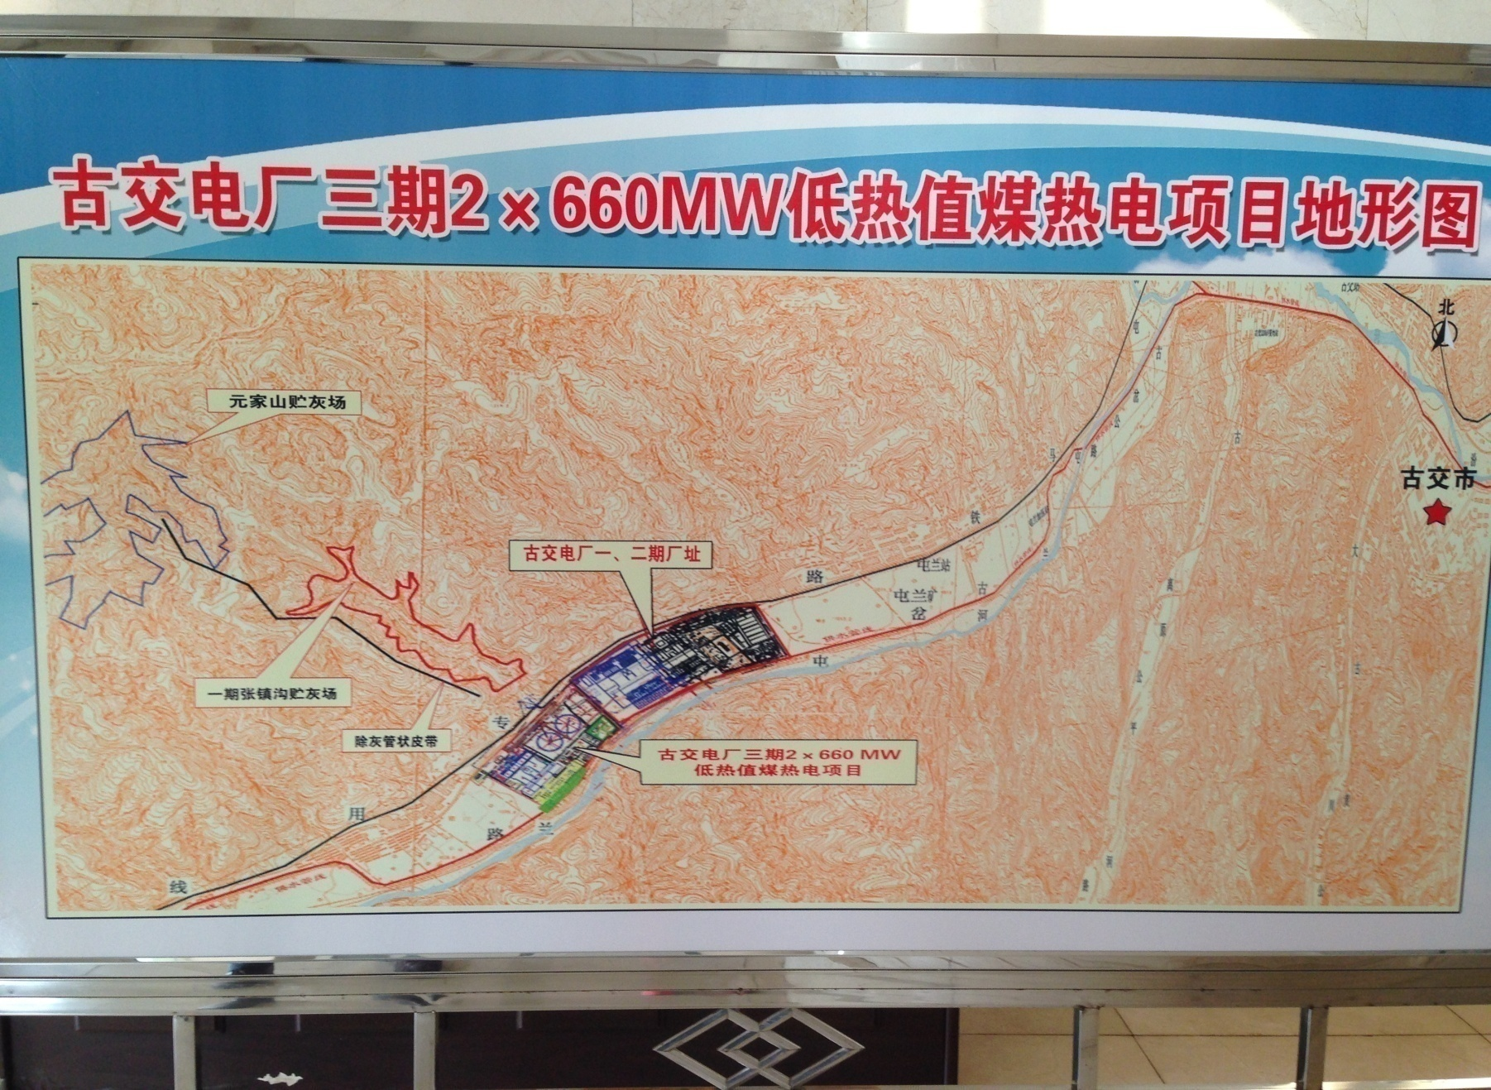
4、古交供热项目简介

Slide 24
4、古交供热项目简介
项目难点 打通穿山隧道远距离输送，通过六级泵站升压，施工难度和运行控制的复杂性、在国内供热工程中都属首次。
项目创新点
（1）多级热源串联的分级加热系统。大大降低了热源的平均温度，提高了供热系统的㶲效率，具有巨大的节能潜力；针对供热期不同阶段的热负荷具有灵活的调节手段。
（2）低位能的直接利用。通过汽轮机高背压优化设计和运行，以及二次换热站小温差传热技术，10公里范围全部实现了低位能直接高效利用，不用抽汽加热。
（3）远距离大温差管网设计。太原市供回水的设计温度为30/130℃；在太原市热用户终端采用热泵使热网回水温度降至30℃，实现了大温差技术与低位能供热技术的结合；这样既实现了热源点的大幅节能又大量节约了输送电力，（一次网供热距离为37.8 km，热源点比太原市中继能源站高180m。管网采用六级中继泵站输送）。
。

Slide 25
4、古交供热项目简介
采暖高峰期，热网循环水首先由多级乏汽进行基本加热后，再由中排抽汽进行尖峰加热到外网供暖所需后对外供出。在非采暖期，空冷乏汽旁路系统切除，主机乏汽系统切换回原直冷系统，机组恢复为纯凝运行方式。
乏汽利用相当于废汽利用，还减少了空冷塔风机的耗电量。通过提高背压增加的供热效益远比因提高背压减少的发电效益可观。
低位能分级加热技术与传统热电联产抽汽供热技术相比，冷源损失几乎下降为零，有效降低供热蒸汽参数、减少传统供热方式能源浪费，相对增加了热电联产机组的发电能力和供热能力，是供热技术的一大突破，
低位能分级加热技术大大减小了供热煤耗，兴能电厂一、二期采用分级加热技术后，热用户的平均供热煤耗可降至7kg/GJ，约为小锅炉供热煤耗的1/7，约为普通热电联产供热煤耗的1/3。

Slide 26
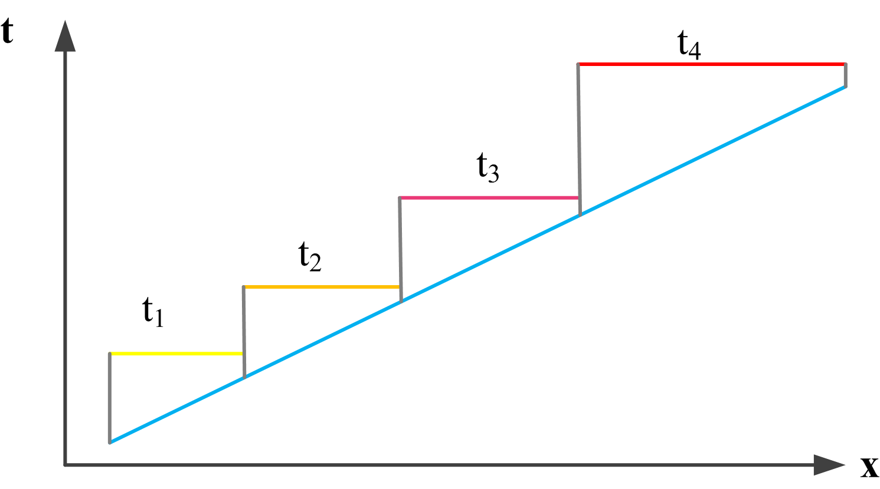
4、古交供热项目简介
对供热系统的设备优化
设备1
小端差凝汽器
降低凝汽器的端差可以使乏汽利用效率更高。
在本工程中，采用合理设计凝汽器面积、多分区的凝汽器空气冷却区和串联平衡的喷射抽气系统，达到不凝结气体迅速及时排出，保证凝汽器端差控制在2℃以下。

Slide 27
4、古交供热项目简介
对供热系统的设备优化
设备2
特制阀门
本供热系统为多级串连系统，如一个凝汽器循环水的进口门或出口门泄露、在凝汽器出现泄露时、阀门就起不到隔绝作用，凝汽器的凝结水就会被污染恶化，可能造成主机停用事件，采取措施如下：
在本次工程中拟采用北京国电蓝天节能科技开发有限公司和阀门厂共同开发的特制阀门，保障了密封面不形成水垢、在关闭时达到严密不漏，在正常运行中门体和壳体可形成真空空间，实现随时清洗保持接触面清洁，保证了始终处于完好状态。除易损件按说明定期更换外，其它部件寿命达到50年以上，门体门杆采用特制锻件材料，在结构上门杆和门芯永远不会产生脱落现象。

Slide 28
4、古交供热项目简介
低位能分级加热技术的性能指标
最大热负荷工况经济性能参数表
项目名称 | 单位 | 古交项目 (低位能技术) | 古交项目 (抽汽供热技术)
全厂最大热负荷 | MW | 4045 | 2922
最大热负荷下的全厂电负荷 | MW | 2644 | 2479
最大热负荷工况供热系统㶲效率 | % | 73.4 | 44.3
在汽机输入热量不变的前提下（即锅炉燃煤量不变），和传统的热电联产相比，古交兴能电厂采用低位能供热技术后，供热能力由2922MW增加至4045MW，增加了1213MW；在最大热负荷工况下，全厂电负荷由2479MW增加至2644MW，增加了165MW；最大热负荷工况下㶲效率由44.3%增加至73.4%，增加了29.1%。上述数据说明，采用低位能分级加热技术后，可以同时增加机组的供热能力和供电能力。

Slide 29
4、古交供热项目简介
低位能分级加热技术的性能指标
近期全年平均供热工况经济性能参数表
项目名称 | 单位 | 古交项目 (低位能技术) | 古交项目 (抽汽供热技术)
全年平均供热参数 |  | 0.072MPa，90.7℃ | 0.93MPa，354.6℃
全年平均㶲效率 | % | 61.6 | 29.5
全年平均供热煤耗量 | kg/GJ | 7 | 24.9
古交电厂近期采用传统抽汽供热技术的供热参数为：0.93MPa，354.6℃；古交电厂近期采用低位能供热技术实现的供热参数为：0.072MPa，90.7℃；每公斤蒸汽的有用能可多转化为电能553kJ。
古交电厂近期采用低位能分级加热技术后，每供1GJ热量需要消耗的标煤为7kg标煤，比中排抽汽供热技术的煤耗量减小了19.9kg/GJ 。
用电能每供1GJ的热量需消耗277.78kWh的电量，电厂煤耗率按0.33kg/kWh考虑，因此按有用能计算，用电能供热，每供1GJ热量需消耗标煤91.66kg。
以上的比较可以看出用高能级的电能去完成低能级的供热需求，代价相当大，所以能源的分级利用具有重大的意义。

Slide 30
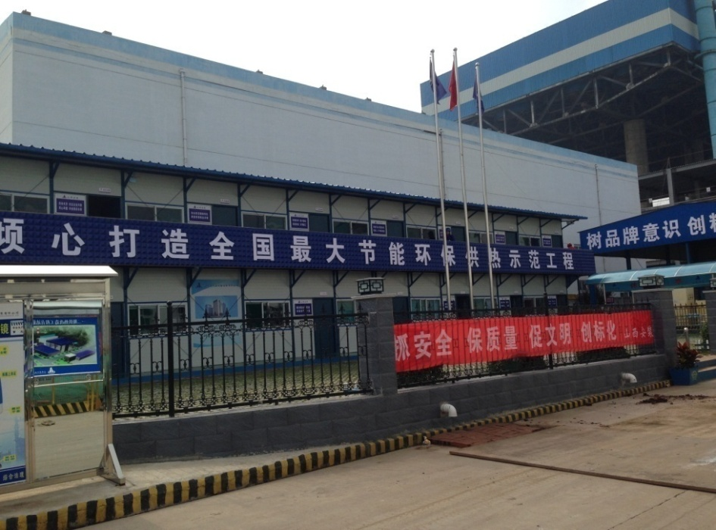
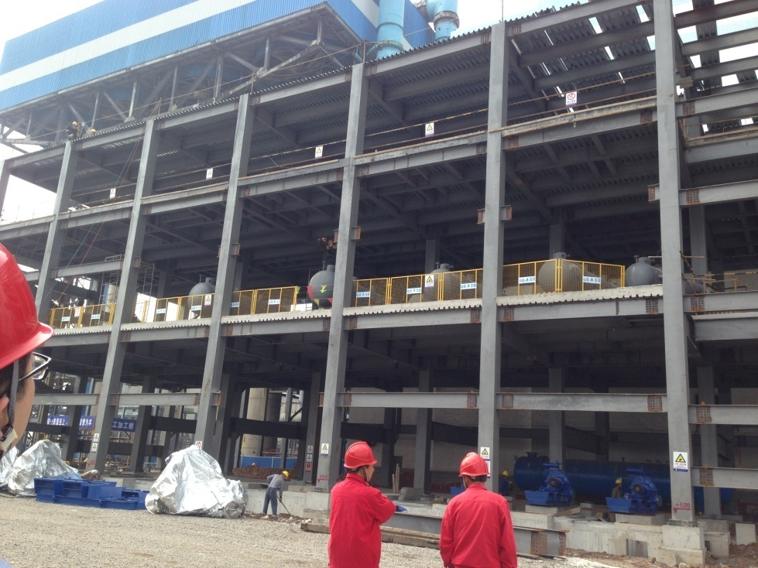
4、古交供热项目简介
采用低位能供热技术后，近期供热季平均每供1GJ热量需要消耗7kg标煤；当三期机组供热后，远期供热季平均每供1GJ热量需要消耗10kg标煤；远期年供热量可以达到3672万吉焦，那么与现有的区域锅炉房供热相比，年节约标煤量可达到146.9万吨左右，年二氧化碳减排387.8万吨左右；
为了贯彻落实国家“十二五”节能减排规划，山西省提出节能减排降碳的具体目标为：2014－2015年，单位GDP能耗和单位GDP二氧化碳排放量逐年下降3.0%以上，省千家企业逐年实现节能量400万吨标准煤；
本项目的启动约可以完成山西省节煤量的36.7%，具有巨大的节能潜力。
现场施工图

Slide 31
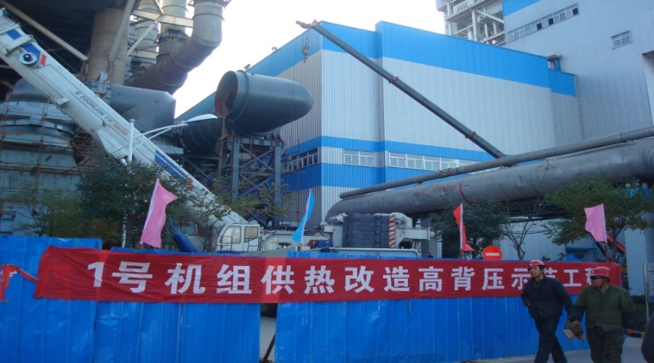
5、应用推广及经济社会效益
工程应用 空冷机组低位能分级混合加热供暖技术
参数对比
国电榆次热电厂330MW空冷机组
低位能供热改造后，平均供热蒸汽压力119kPa,比改造前下降281kPa、温度112℃比改造前下降164℃、供热蒸汽焓值2699.43kJ/kg比改造前下降319kJ/kg，供水温度搭90℃以上，改造后每供1kg/s蒸汽的热量与传统供热方式比多转换成动力能319千瓦。
经济效益
平均供电煤耗下降55.0g/kWh。折算到全年单台机组的供电煤耗下降27g/kWh，机组年上网量以16×10⁸kWh计算，年节约标煤4.05万吨，二氧化碳减排约10.7万吨。

Slide 32
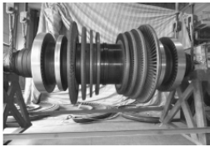
5、应用推广及经济社会效益
工程应用 湿冷机组低位能分级混合加热供暖技术
参数对比
改造后平均供热蒸汽压力45kPa、温度78℃，分别比改造前下降155kPa、163℃，供热蒸汽焓值由2954.8kJ/kg、下降到2640 kJ/kg，从系统中每供1公斤/秒的蒸汽热量、与改造前供热方式比多转换成动力能314.8千瓦。
研制的新型低压转子应用于吉林热电厂220MW湿冷机组
供暖期机组煤耗下降106.4g/kWh以上，年总节煤量8.02万吨，年减少二氧化碳排放21.17万吨。

Slide 33
5、应用推广及经济社会效益
工程应用 拖动与采暖多用途动力供暖技术
河南国电荥阳电厂600MW超临界#1机组、供热及引风机汽动改造工程
参数对比
经济效益
改造后，冬季采暖方式下，平均供热汽源压力降到0.019MPa、比改造前供热蒸汽压力降低了1.009MPa，平均供热汽源温度下降到54.42℃、比改造前中压缸排汽供热汽源温度降低205.42℃，改造后，热源蒸汽温度与热网循环水传热温差仅为4.62℃，而改造前传热温差为210.41℃，在供热量及供热品质不变的情况下，两种供热技术热源蒸汽单位付出㶲相比减少了661.69kJ/kg。
改造后，机组的年平均厂用电率下降1.3%，每年增加上网电量4290万kWh。在纯凝发电方式下，通过回热系统的优化，机组的供电煤耗较变频方式下降低0.74g/kWh ,年节约标煤1702吨。供热期节约有用能70%以上。较中排供热方式煤耗下降4.8g/kWh，供热期节约标煤5760吨，全年可以节约标煤7462吨，年减少二氧化碳排放1.97万吨。

Slide 34
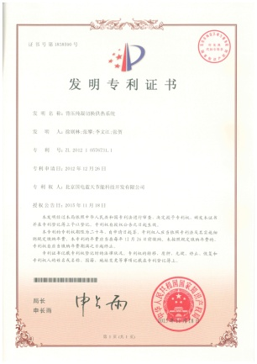
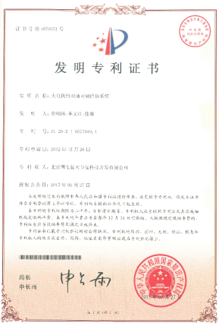
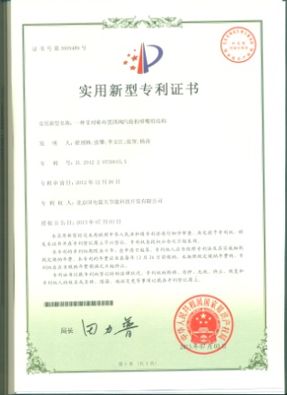
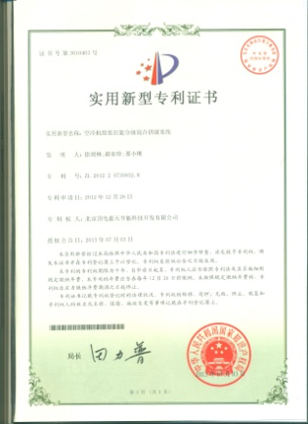
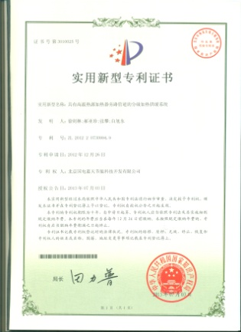
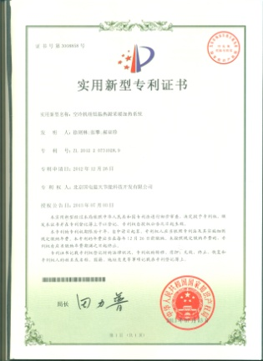
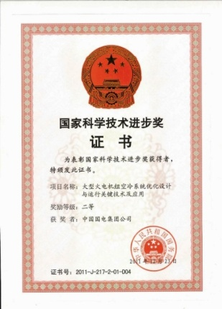
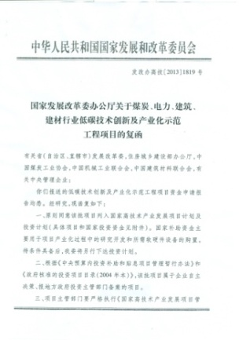
在热电联产领域拥有的专利技术，得到国家科技项目的支持
在热电联产领域已获授权的专利证书
主要成果获得2014年度中国电力科学技术奖一等奖

Slide 35
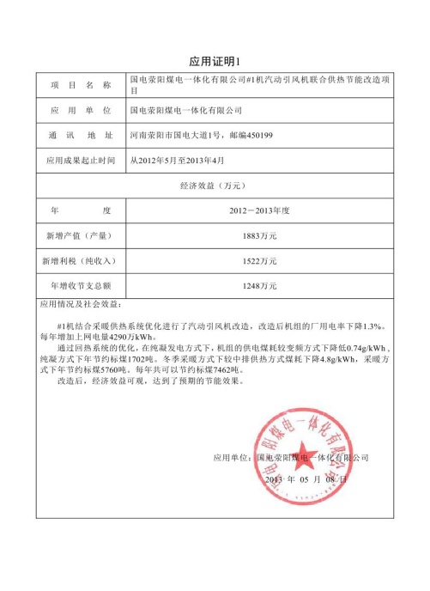
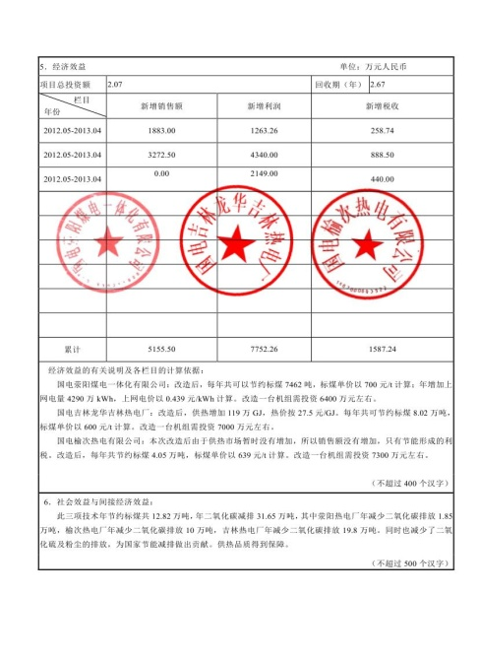
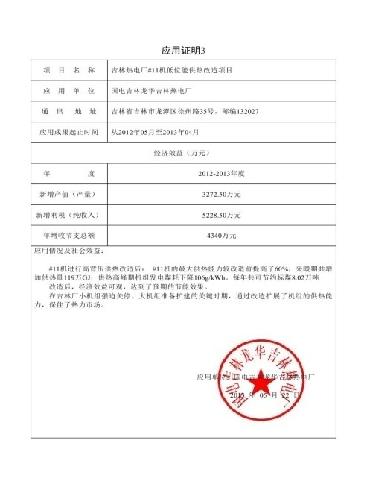
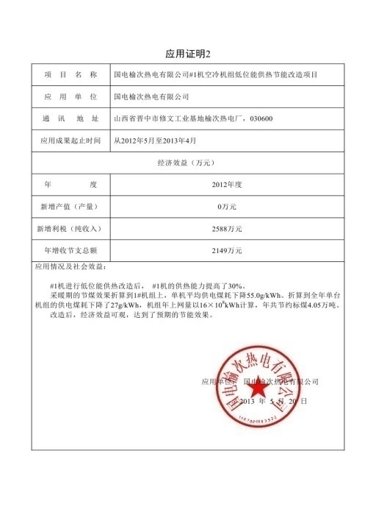
5、应用推广及经济社会效益
以中国国电集团为例
适用于低位能改造的机组有21台，年节约标煤132.1万吨;
适用于拖动与采暖多用途动力供暖改造的机组6台，年节约标煤11.5万吨。
社会经济效益
每年新增发电量 | 9.073 亿度
每年总节煤量 | 143.6 万吨
每年总节煤效益 | 9.167 亿元
每年增加效益 | 11.633 亿元

Slide 36
6、推动行业科技进步的作用和意义
截止2014年底，全国热电联产机组装机容量2.83亿千瓦，年供热消耗标准煤量12247万吨，其中采暖供热量约18亿吉焦。
项目成果在全国热电联产机组推广，供热期发电功率提升7%，相当于年新增发电量约530亿千瓦时，供热量可增加30%，年可新增采暖供热量5.4亿吉焦，新增供热面积约13亿平方米。
和传统抽汽供热方式相比，年可节约标煤约4110万吨、减排CO₂约1亿吨。
随着国家城镇化发展，预计需要增加集中采暖的人口约1.5亿人，采暖面积（包括办公、生产、居民）75亿m2，采暖量35亿GJ，按60%的人口采用集中供暖，需新增或改造为供热装机容量1.2亿kW，供热期发电量3456亿度，和传统供热机相比年节标煤3000多万吨。替代小锅炉年节约标准煤7000万吨。

Slide 37
7、推广京津冀供热协同发展
北京市的热电联产和集中供热程度并不高，所以气体污染物排放也很大，利用周边现有火电机组低位供热技术远距离输送为北京市供热、是节能环保提高社会效益和企业经济效益的多赢选择，在北京周边100公里的范围内（非北京市界内）有现役的燃煤发电机组3600MW，可输出的低位能余热4200MW，达到年供热量3825万吉焦，可供18800万建筑平米的采暖供热，利用蓟县2300MW的火电机组可利用的余热3000万吉焦，为北京的顺义、朝阳区部分作为供热的基本负荷，余热的供热温度可达到97℃左右、送到用户端为94℃左右，全年供热期90%的时间段可以满足用户需求，可供建筑面积12000万平方米，在严寒期（10%的时间段）可利用现有的燃气锅炉作为尖峰加热，覆盖的人口大约240万左右；利用三河市1300MW的火电机组可利用的余热1700万吉焦，为北京的通州区供热，可供建筑面积6800万平方米，覆盖的人口大约137万左右。

Slide 38
7、推广京津冀供热协同发展
每吉焦节约24.8公斤标准煤（21.7标准立方米天然气），每年可用4500万吉焦，去掉15%热损失、到用户端为3825万吉焦，每年节约天然气8.3亿立方米及其减少相对应的气体排污。预测低位能供热每吉焦综合成本53元，按售价59元计算，天然气成本价每吉焦104元比较计算，每年产生的相对经济效益17.2亿元，至少可以减少等量的财政补贴。
以上的测算是按照政府不投入，由企业投资经营计算成本的

Slide 39

谢谢！

